Slide 1


KONTSUMO BERRIAK- IRUDIAK
2. ZATIA

Slide 2

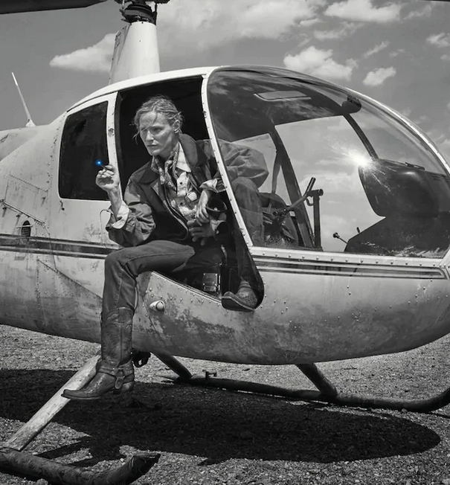

Slide 3
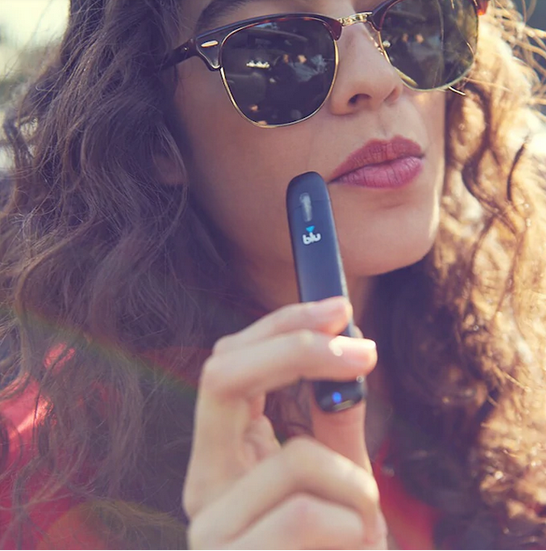
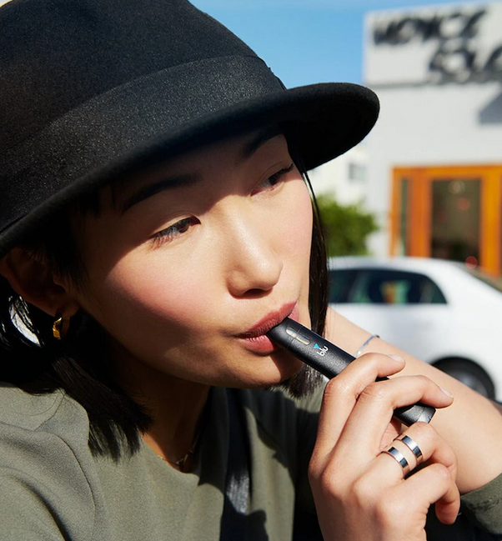

Slide 4

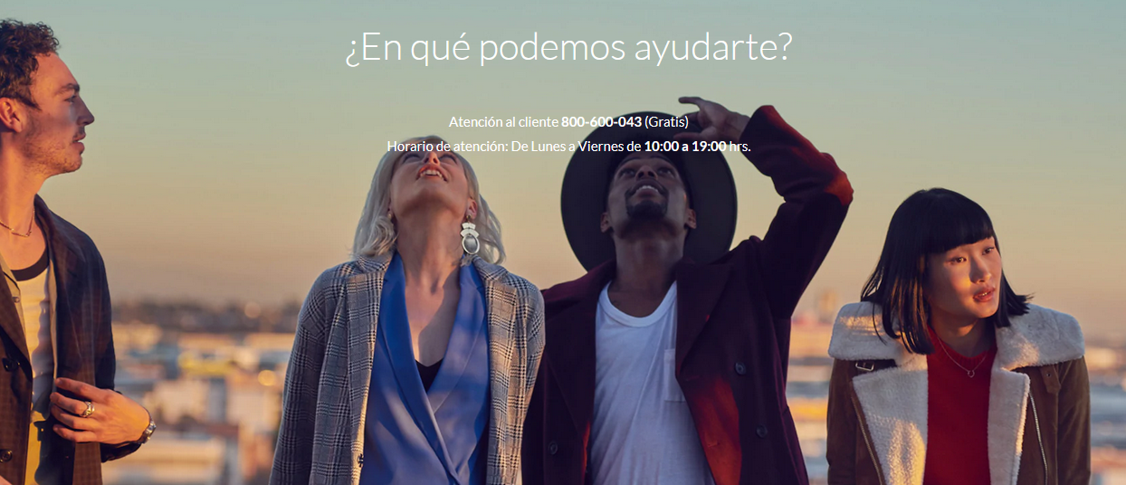
Ordutegia: Astelehenetik ostiralera, 10: 00etatik 19: 00etara

Slide 5



Slide 6

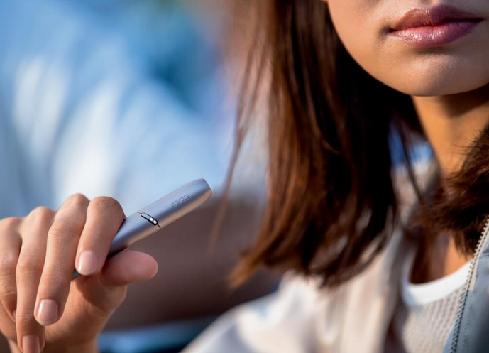

Slide 7




Slide 8

